Slide 1

DAX TRONG
POWER BI
NHÓM 08
1

Slide 2
1
Nguyễn Quốc Huy
MSSV: 20127189
Nhóm 08
Các
Thành viên
2
Nguyễn Phượng Khanh
MSSV: 20127204
3
Nguyễn Huy Hoàng
MSSV: 19127407
4
Bùi Nguyễn Tin
MSSV: 21127702
2

Slide 3
Các nội dung chính
1. Tìm hiểu về Power BI
2. DAX trong Power BI
3. Các hàm cơ bản
4. DEMO
3

Slide 4

01
TÌM HIỂU VỀ
POWER BI
4

Slide 5

Khái Niệm
Power BI là bộ công cụ phân tích kinh doanh giúp trực quan hóa dữ liệu và chia sẻ thông tin trong toàn tổ chức. Người dùng có thể kết nối với nhiều nguồn dữ liệu, xử lý và biến đổi dữ liệu thành các bảng biểu trực quan, hỗ trợ việc ra quyết định dựa trên dữ liệu một cách nhanh chóng.
5

Slide 6
Power BI Desktop:
01
Là ứng dụng cài đặt trên máy tính, cho phép người dùng tạo các báo cáo và phân tích dữ liệu.
Power BI Service
02
Là dịch vụ đám mây của Microsoft, cho phép người dùng xem, chia sẻ và cộng tác trên các báo cáo và bảng điều khiển.
Các thành phần của Power BI
Power BI Mobile:
03
Là ứng dụng trên thiết bị di động (Android, iOS và Windows) cho phép người dùng truy cập vào các báo cáo và bảng điều khiển mọi lúc, mọi nơi.
Power BI Embedded
04
Là dịch vụ tích hợp báo cáo Power BI vào các ứng dụng hoặc trang web của doanh nghiệp.
Power Query
05
Công cụ dùng để kết nối, xử lý, và biến đổi dữ liệu từ nhiều nguồn khác nhau.
6

Slide 7
Power Pivot
Các thành phần của Power BI
06
Là thành phần dùng để phân tích dữ liệu phức tạp với khối lượng lớn.
Power BI Report Server
07
Là giải pháp on-premises (triển khai tại chỗ), cho phép lưu trữ và quản lý báo cáo trên máy chủ nội bộ thay vì đám mây.
Power BI Gateway
08
Công cụ kết nối dữ liệu on-premises (tại chỗ) với Power BI Service.
7

Slide 8

Mục đích
Mục đích của Power BI là cung cấp một nền tảng linh hoạt để trực quan hóa dữ liệu và hỗ trợ việc ra quyết định trong doanh nghiệp. Nó giúp kết nối nhiều nguồn dữ liệu khác nhau và phân tích dữ liệu một cách tổng thể, tạo ra cái nhìn toàn diện và chính xác.
8

Slide 9
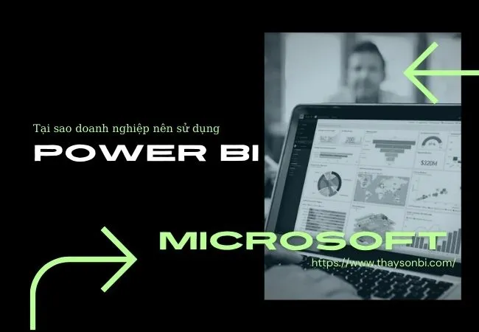
Power BI được nhiều doanh nghiệp lựa chọn vì
Khả năng tích hợp mạnh mẽ
Dễ sử dụng
Tính năng cộng tác
Khả năng cập nhật dữ liệu liên tục
9

Slide 10
Lợi ích đối với doanh nghiệp
Ứng dụng trong doanh nghiệp
Đưa ra quyết định nhanh chóng hơn nhờ thông tin được trình bày trực quan và dễ hiểu.
Tiết kiệm thời gian nhờ tự động hóa quy trình xử lý dữ liệu và cập nhật báo cáo.
Tăng hiệu quả công việc thông qua tích hợp và chia sẻ dữ liệu dễ dàng.
Linh hoạt và mở rộng: Có thể sử dụng từ nhóm nhỏ đến quy mô doanh nghiệp lớn.
10

Slide 11
Một số ứng dụng cụ thể đối với doanh nghiệp
Phân tích doanh thu và lợi nhuận
Quản lý hiệu suất bán hàng
Theo dõi hiệu quả chiến dịch Marketing
Quản lý chuỗi cung ứng và tồn kho
Phân tích hành vi khách hàng
Theo dõi tài chính và chi phí
Phân tích hiệu suất nhân sự
Theo dõi hiệu suất sản xuất
Quản lý rủi ro và tuân thủ
Hỗ trợ ra quyết định dựa trên dữ liệu (Data-Driven Decision Making)
11

Slide 12
Ví dụ về lĩnh vực tài chính sử dụng Power BI
Phân tích báo cáo tài chính
Quản lý dòng tiền (Cash Flow Management)
Phân tích rủi ro tín dụng
Dự báo tài chính (Financial Forecasting)
Phân tích chi phí vận hành
Phân tích danh mục đầu tư
Báo cáo tuân thủ và kiểm soát tài chính
Phân tích hiệu quả tài chính giữa các chi nhánh
Ví dụ minh họa cụ thể:
Giả sử một ngân hàng sử dụng Power BI để theo dõi hoạt động tài chính:
Dashboard hiển thị:
Tổng dư nợ tín dụng: 500 tỷ VND.
Tỷ lệ nợ xấu: 3%.
Doanh thu lãi vay tháng này: 10 tỷ VND.
Chi phí vận hành tháng này: 2 tỷ VND.
Phát hiện qua Power BI:
Một chi nhánh có tỷ lệ nợ xấu cao bất thường (10%), cần điều tra và cải thiện quy trình thẩm định tín dụng.
12

Slide 13
Ví dụ về lĩnh vực tài chính sử dụng Power BI
Theo dõi hiệu quả chiến dịch tiếp thị (Campaign Performance)
Phân tích hành vi khách hàng (Customer Behavior Analysis)
Tối ưu hóa ngân sách Marketing
Phân tích khách hàng tiềm năng (Lead Generation Analysis)
Phân tích hiệu suất nội dung tiếp thị (Content Marketing)
Dự báo xu hướng tiêu dùng (Consumer Trend Prediction)
Phân tích dữ liệu mạng xã hội (Social Media Analytics)
Phân tích hiệu quả bán hàng từ chiến dịch Marketing
Ví dụ minh họa cụ thể: Giả sử một công ty sử dụng Power BI để quản lý chiến dịch Marketing:
Dashboard hiển thị:
Chiến dịch "Black Friday":
Ngân sách: 200 triệu VND.
Lượt truy cập web: 50,000.
Khách hàng tiềm năng: 5,000.
Doanh thu từ chiến dịch: 1 tỷ VND.
Chi phí/khách hàng tiềm năng: 40,000 VND.
ROI: 400%.
Phát hiện:
Chiến dịch "Black Friday" mang lại ROI cao nhất trong năm → công ty quyết định đầu tư thêm ngân sách vào chiến dịch này năm sau.
13

Slide 14
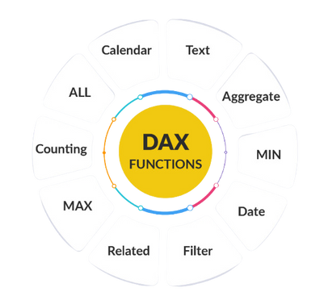
02
DAX
TRONG POWER BI
14

Slide 15
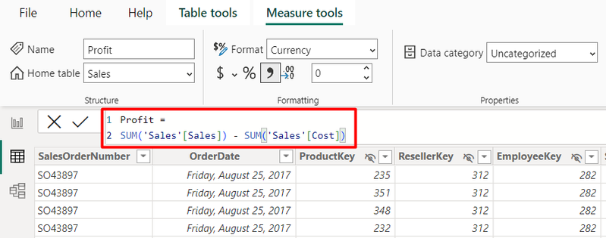
Giới thiệu
Data Analysis Expressions (DAX) là ngôn ngữ công thức mạnh mẽ được sử dụng trong Power BI, Excel Power Pivot, và Analysis Services Tabular models.
DAX được thiết kế để hỗ trợ mô hình hóa và phân tích dữ liệu, cung cấp khả năng tính toán và tổng hợp dữ liệu tùy chỉnh, giúp khai thác tối đa dữ liệu trong các hệ thống Business Intelligence.
Mục đích
DAX được sử dụng để thực hiện các phép tính, mô hình hóa dữ liệu và phân tích trên dữ liệu có cấu trúc. Các ứng dụng chính của nó bao gồm tạo các phép tính tùy chỉnh, định nghĩa các measures, tổng hợp dữ liệu và khai thác thông tin chi tiết từ dữ liệu.
15

Slide 16
Các tính năng chính
Data Modeling
Aggregation and Filtering
Calculations
Measures
Variables and Error Handling
Time Intelligence
Context
Optimization
16

Slide 17

Tầm
quan trọng
của DAX
1
2
Tính toán và tổng hợp dữ liệu
Tạo trường dữ liệu tính toán
3
4
Tạo báo cáo và truy vấn linh hoạt
Liên kết
dữ liệu giữa các bảng
17

Slide 18
03
Các hàm
Cơ bản
18

Slide 19
Cú pháp của hàm
Tạo một measures:
TotalSales = SUM(Sales[SalesAmount])
Tạo một cột tính toán:
Profit = Sales[SalesAmount] - Sales[Cost]
Gồm 4 thành phần chính:
Tên cột/bảng/measures.
Toán tử gán (=) cho biết vị trí bắt đầu của hàm.
Hàm trong DAX
Tên bảng và cột tham chiếu
19

Slide 20
Hàm Aggregation functions
01
Cho phép thực hiện các phép tính toán cho các hàng trong một cột hoặc các giá trị trong bảng.
Counting functions
02
Counting functions được sử dụng để đếm giá trị trong cột hoặc bảng.
Các hàm cơ bản
Logical functions
03
Logical functions được sử dụng để kiểm tra các điều kiện và trả về kết quả True, False hoặc một giá trị khác.
Text functions
04
Text functions sử dụng để xử lý các giá trị dạng chuỗi.
Date functions
05
Date functions xử lý các dữ liệu ngày tháng.
20

Slide 21

04
DEMO
21

Slide 22
Nguồn tham khảo
01
Tổng quan về DAX trong Power BI
DataPot - 03/09/2022
02
Tổng quan về hàm DAX trong Power BI đầy đủ kiến thức
Mastering DA
Fauget Marketing Presentation
Pages
Social Media
03
Tìm hiểu Kiến thức cơ bản về DAX trong 30 Phút
Test
Microsoft
Learn, Build, Release
Release
@reallygreatsite
Contact
@reallygreatsite
22

Slide 23

Cảm ơn cô và các bạn đã lắng nghe
23

